Slide 1
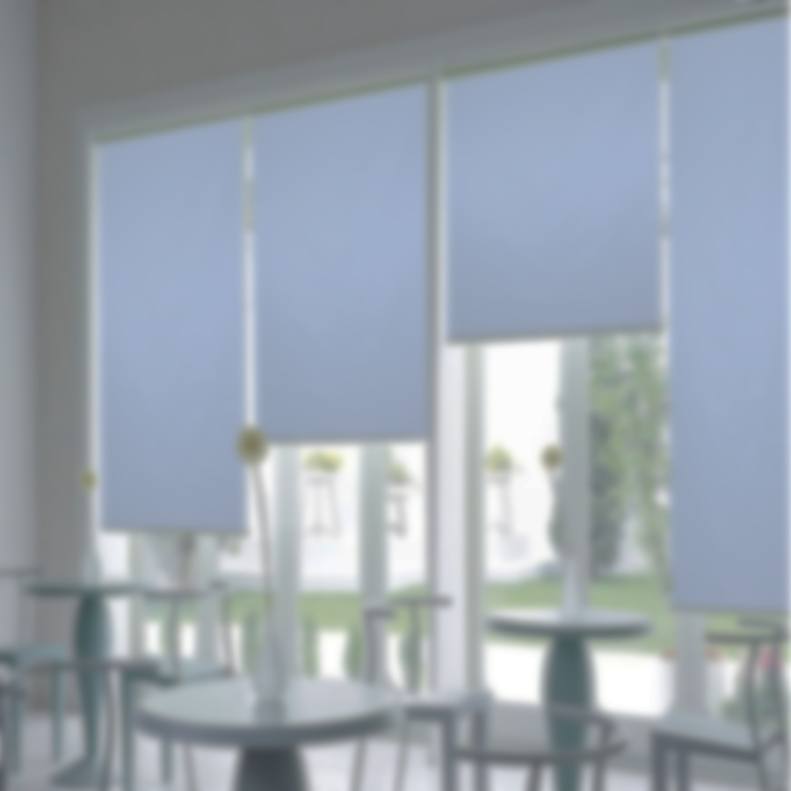
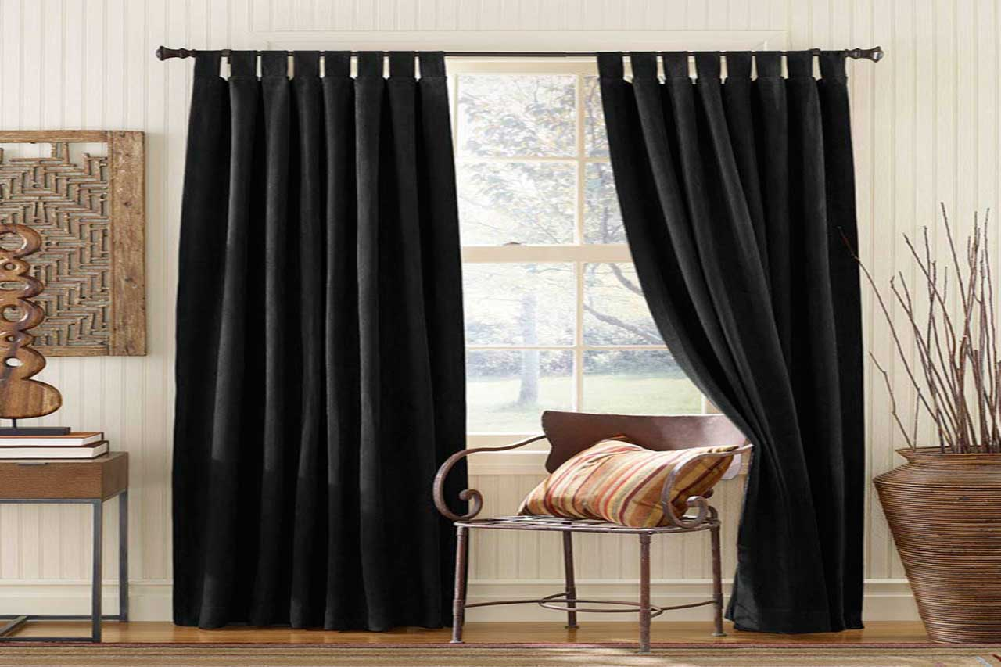
ผ้าม่านอัจฉริยะ

Slide 2
อุปกรณ์
บอร์ด MCS51
เซอร์โว
จอ LCD 16*2 แถว
Keypad
เซ็นเซอร์วัดความเข้มแสง
บอร์ด real time clock

Slide 3
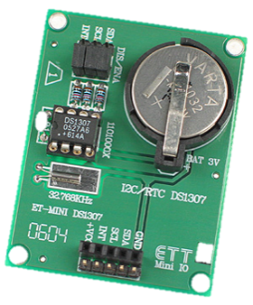
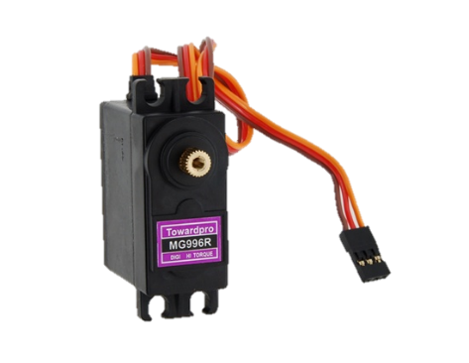

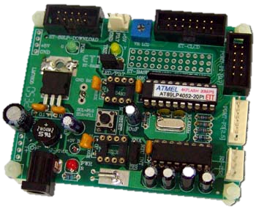
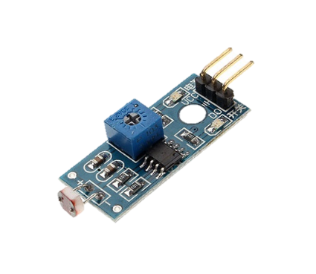
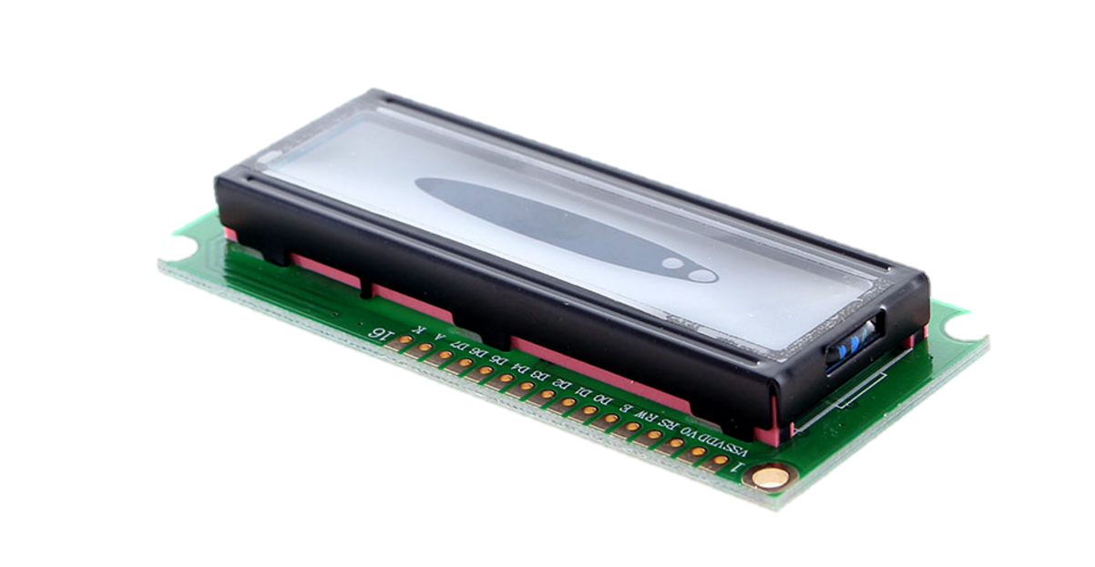
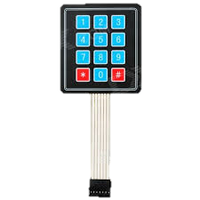
การต่อ
Real time clock
เซอร์โว
ผ้าม่าน
เซ็นเซอร์วัดความเข้มแสง
บอร์ด MCS51
จอ LCD 16*2 แถว
Keypad

Slide 4
การทำงาน
Mode1 เปิด/ปิดตามความเข้มแสง
เมื่อค่าที่รับได้จากเซนเซอร์มีค่าน้อยกว่า 1000 lux อุปกรณ์จะเปิดผ้าม่านอัตโนมัติ
เมื่อค่าที่รับได้จากเซนเซอร์มีค่ามากกว่า 1000 lux อุปกรณ์จะปิดผ้าม่านอัตโนมัติ
Mode2 เปิด/ปิดตามการตั้งเวลา
ตั้งเปิดปิดตามการตั้งเวลา ซึ่งเราสามารถป้อนเวลาได้จาก Keypad
Mode3 เปิด/ปิดตามระยะที่กำหนด
เปิด/ปิด 25%, 50%, 75%, 100%

Slide 5
ข้อมูลมาตราฐานความสว่างในบริเวณต่างๆ
ความสว่างที่เหมาะสมในห้องเรียนทั่วไปคือ 700 – 1500 lux
ความสว่างที่เหมาะสมในบริเวณ Office คือ 1500 – 3000 lux
ความสว่างที่เหมาะสมในบริเวณโรงพยาบาลคือ 1500 – 3000 lux
ความสว่างที่เหมาะสมในบริเวณโรงงานคือ 1500 – 3000 lux
ความสว่างที่เหมาะสมในบริเวณโรงแรมคือ 700 – 1500 lux

Slide 6
แก้ไขเพิ่มเติม
Mode1 แก้ให้เปิด/ปิดให้เหมาะกับแสง แล้วหยุดเปิด/ปิดไม่ต้องเปิด/ปิดเต็มบาน
Mode3 กดเปิด/ปิดตามกดปุ่มค้าง

